Slide 1
메이플 서치
(캐릭터 다중 검색 시스템)
최종발표

Slide 2
목차
1.개요
2.팀 구성 및 담당 역할
3.주요 기능 및 설계 방법
4.결과물
5.문제점 및 해결방안

Slide 3
개요
Nexon Open API가 제공하는 데이터를 이용한 메이플스토리 캐릭터 다중 검색 시스템을 개발하여 타 캐릭터와 비교를 간편하게 하는 것이 목표
기존에 하나의 캐릭터만 검색할 수 있던 타 사이트들에 비해 캐릭터 비교를 쉽고 간편하게 할 수 있을 것으로 예상이 됨

Slide 4
팀 구성 및 담당 역할​
김준서 | 팀장 : 전체적인 구상 및 방향성 제시
정다형 | 팀원 : 데이터 연동 및 반영
정민성 | 팀원 : 데이터 연동 및 반영
김현우 | 팀원 : 사이트 UI 디자인
정준영 | 팀원 : 사이트 UI 디자인

Slide 5

주요 기능
클라이언트
(브라우저)
웹 서버/API
Nexon open API
Nexon
데이터베이스
사용자 요청(검색)
API 호출 및 응답 처리
캐릭터
데이터 반환
데이터 표시(UI)
(HTML, CSS, JS)
캐릭터 정보
가공 후 반환

Slide 6
설계 방법
프론트엔드 (UI) 개발: 사용자가 정보를 입력하고 확인하는 웹 인터페이스 개발
API 연동: 넥슨 Open API와의 통신 설정 및 데이터 처리 로직 구현
백엔드 (서버) 개발: 넥슨 Open API와 통신하여 데이터를 가져오고, 클라이언트에 전달하는 서버 구축.
배포 및 유지보수: 웹사이트를 실제 서버에 배포하고, 지속적으로 모니터링하며 유지보수

Slide 7
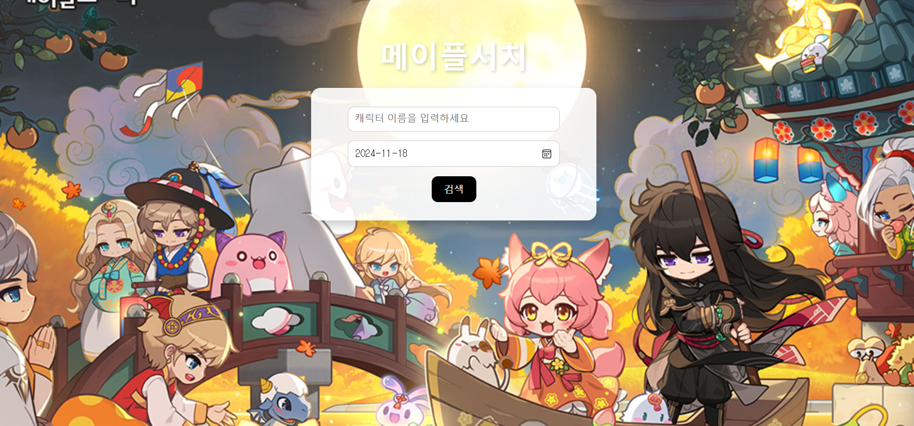
로컬 실행 결과
로컬 실행 결과

Slide 8
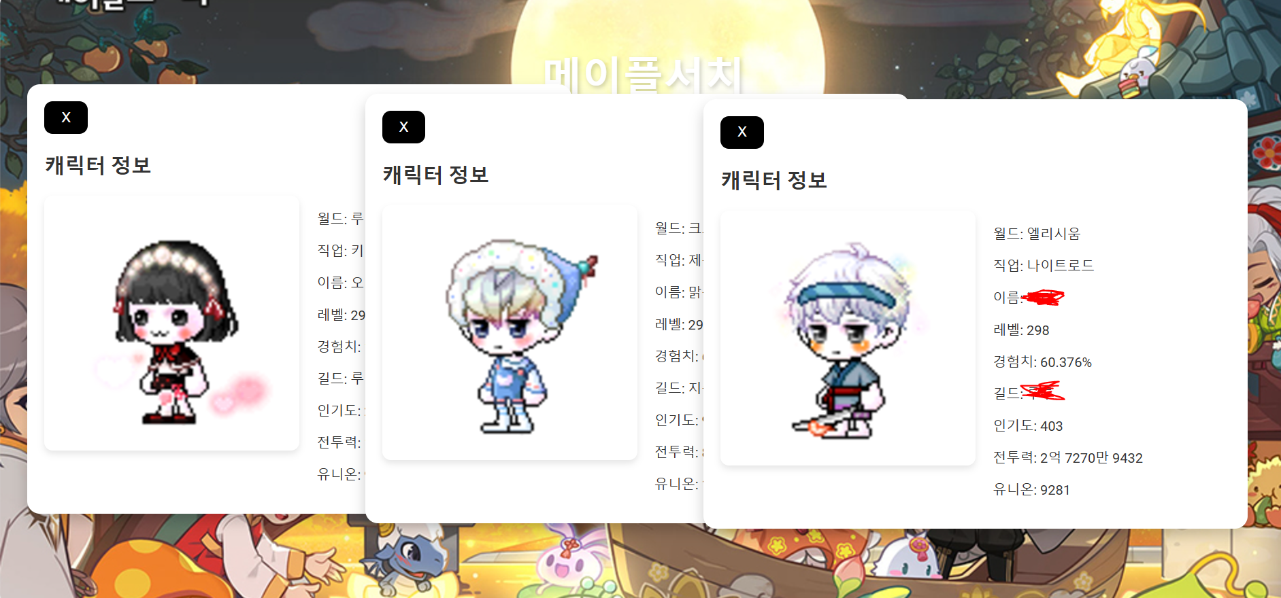
로컬 실행 결과
로컬 실행 결과

Slide 9
문제점 및 해결 방안
문제점 및 해결 방안
로컬 실행 결과
보안 문제
API 키 헤더가 직접 선언되어 있음 -> 서버 구축 후 암호화
사이트 시스템적 문제
날짜별 객체 추적 시 인기도와 전투력부분만 반영-> 코드 구조 개선
UI 개선점
로고 수정, 캐릭터정보 x키 위치 및 색상 조정
팝업 선택 시 선택한 팝업창이 맨 앞으로 나오게 변경
검색 입력 처리개선
Enter키로 검색 필요

Slide 10
감사합니다

